Slide 1
CHƯƠNG III
PHƯƠNG TRÌNH BẬC NHẤT MỘT ẨN
Bài 7. Giải bài toán bằng cách lập phương trình
(tiếp)

Slide 2
Tóm tắt các bước giải bài toán
bằng cách lập phương trình
Bước 1. Lập phương trình:
- Chọn ẩn số và đặt điều kiện thích hợp cho ẩn số;
- Biểu diễn các đại lượng chưa biết theo ẩn và các đại lượng đã biết;
- Lập phương trình biểu thị mối quan hệ giữa các đại lượng.
Bước 2. Giải phương trình.
Bước 3. Trả lời: Kiểm tra xem trong các nghiệm của phương trình, nghiệm nào thỏa mãn điều kiện của ẩn, nghiệm nào không, rồi kết luận.

Slide 3
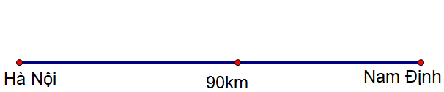

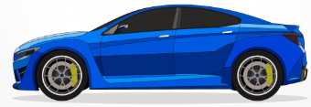
Ví dụ. Một xe máy khởi hành từ Hà Nội đi Nam Định với vận tốc 35km/h. Sau đó 24 phút, trên cùng tuyến đường đó, một ô tô xuất phát từ Nam Định đi Hà Nội với vận tốc 45km/h. Biết quãng đường Nam Định – Hà Nội dài 90km. Hỏi sau bao lâu, kể từ khi xe máy khởi hành, hai xe gặp nhau?
Quãng đường = Vận tốc × Thời gian
Hai xe chuyển động ngược chiều
v = 35km/h
v = 45km/h
Đến khi gặp nhau, tổng quãng đường hai xe đi được bằng quãng đường Hà Nội – Nam Định
 | Vận tốc (km/h) | Thời gian (h) | Quãng đường (km)
Xe máy
Ô tô
Notes:
Phân tích cách lập bảng => 3 cột là Vận tốc, Thời gian, Quãng đường + 2 dòng: Xe máy

Slide 4
Ví dụ. Một xe máy khởi hành từ Hà Nội đi Nam Định với vận tốc 35km/h. Sau đó 24 phút, trên cùng tuyến đường đó, một ô tô xuất phát từ Nam Định đi Hà Nội với vận tốc 45km/h. Biết quãng đường Nam Định – Hà Nội dài 90km. Hỏi sau bao lâu, kể từ khi xe máy khởi hành, hai xe gặp nhau?
Giải
Đổi: 24 phút = giờ.
Gọi thời gian xe máy đi từ Hà Nội đến khi gặp ô tô là (h)
(ĐK: ).
Thời gian ô tô đi từ Nam Định đến khi gặp xe máy là (h).
Quãng đường xe máy đi từ Hà Nội đến khi gặp ô tô
là (km).
Giải phương trình:
 | Vận tốc (km/h) | Thời gian (h) | Quãng đường (km)
Xe máy
Ô tô
Quãng đường ô tô đi từ Nam Định đến khi gặp xe máy là (km).
Vì hai xe chuyển động ngược chiều nên đến khi gặp nhau, tổng quãng đường hai xe đi được bằng quãng đường Hà Nội – Nam Định, ta có phương trình:
(TMĐK)
Vậy sau giờ,
kể từ lúc xe máy khởi hành
thì hai xe gặp nhau.

Slide 5

ĐÚNG HAY SAI?
Lời giải
Gọi thời gian xe máy đi từ Hà Nội đến khi hai xe gặp nhau là x (giờ).
Bạn A:
Gọi thời gian hai xe đi đến khi hai xe gặp nhau là x (giờ)
Bạn B:
Gọi quãng đường xe máy đi từ Hà Nội đến khi hai xe gặp nhau là x (km).
 | Vận tốc (km/h) | Thời gian (h) | Quãng đường (km)
Xe máy | 35
Ô tô | 45
 | Vận tốc (km/h) | Thời gian (h) | Quãng đường (km)
Xe máy | 35
Ô tô | 45
 | Vận tốc (km/h) | Quãng đường (km) | Thời gian (h)
Xe máy | 35
Ô tô | 45
Notes:
BỎ ĐỀ BÀI =>

Slide 6
Bài 1. Hàng ngày, Tuấn đi xe đạp từ nhà đến trường với vận tốc 12km/h. Sáng nay, vì ngủ quên nên Tuấn xuất phát chậm 2 phút. Tuấn nhẩm tính, để đến trường đúng giờ như mọi ngày, Tuấn phải đi với vận tốc 15km/h. Tính quãng đường từ nhà Tuấn đến trường.
Giải
Quãng đường = Vận tốc × Thời gian
Đổi: 2 phút = giờ.
Gọi quãng đường từ nhà Tuấn đến trường là (km)
(ĐK: ).
Thời gian Tuấn đi từ nhà đến trường hàng ngày là (h).
Thời gian Tuấn đi từ nhà đến trường hôm nay là (h).
Hôm nay Tuấn xuất phát chậm hơn hàng ngày giờ, nên ta có phương trình:
Giải phương trình:
Vậy quãng đường từ nhà Tuấn đến trường dài 2 (km).
(TMĐK)

Slide 7
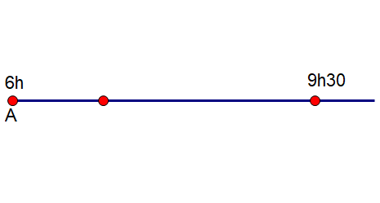

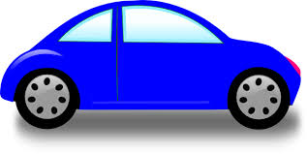
Bài 3. Lúc 6 giờ, một xe máy khởi hành từ A. Sau đó 1 giờ, một ô tô cũng xuất phát từ A với vận tốc lớn hơn vận tốc xe máy là 20km/h. Biết hai xe gặp nhau lúc 9 giờ 30 phút cùng ngày, hỏi hai xe gặp nhau tại điểm cách A bao nhiêu km?
Quãng đường = Vận tốc × Thời gian
 | Thời gian (h) | Vận tốc (km/h) | Quãng đường (km)
Xe máy
Ô tô
Hai xe đi cùng chiều
Đến khi gặp nhau, quãng đường hai xe đi được bằng nhau, ta có PT:
Notes:
CÁC EM THỬ VỀ NHÀ CHỌN CÁCH GỌI QUÃNG ĐƯỜNG LÀM ẨN => KHÓ KHĂN HƠN

Slide 8
Giải
Bài 3. Lúc 6 giờ, một xe máy khởi hành từ A. Sau đó 1 giờ, một ô tô cũng xuất phát từ A với vận tốc lớn hơn vận tốc xe máy là 20km/h. Biết hai xe gặp nhau lúc 9 giờ 30 phút cùng ngày, hỏi hai xe gặp nhau tại điểm cách A bao nhiêu km?
Gọi vận tốc của xe máy
là (km/h). (ĐK: ).
Vận tốc của ô tô là (km/h).
Thời gian xe máy đi đến lúc hai xe gặp nhau là:
9 giờ 30 phút – 6 giờ = 3 giờ 30 phút = 3,5 giờ.
Thời gian ô tô đi đến lúc hai xe gặp nhau là:
3,5 giờ – 1 giờ = 2,5 giờ
Giải phương trình:
 | Thời gian (h) | Vận tốc (km/h) | Quãng đường (km)
Xe máy
Ô tô
Quãng đường xe máy đi đến lúc hai xe gặp nhau
là (km).
Quãng đường ô tô đi đến lúc hai xe gặp nhau
là: (km).
(TMĐK)
Vậy hai xe gặp nhau tại một điểm cách A là: (km)
Vì hai xe chuyển động cùng chiều nên đến khi gặp nhau, quãng đường hai xe đã đi bằng nhau, ta có phương trình:

Slide 9
TỔNG KẾT
Dạng toán chuyển động
Quãng đường = Vận tốc x Thời gian
CĐ có
vận tốc không đổi
Chuyển động
ngược chiều gặp nhau
Chuyển động
cùng chiều
gặp nhau
CĐ có
vận tốc thay đổi
CĐ trên
dòng nước

Slide 10
HƯỚNG DẪN VỀ NHÀ
Thực hiện các bài tập:
Bài 49, 56, 58 (SBT – trang 14, 15).

